Slide 1


Slide 2

Cos’è GeoGebra?
Un pacchetto completo di software di matematica dinamica
Dedicato all’apprendimento e all’insegnamento a qualsiasi livello scolastico
Riunisce geometria, algebra, tabelle, grafici, analisi e statistica interattive
Un software Open source, scaricabile gratuitamente da www.geogebra.org

Slide 3
Notizie in pillole
GeoGebra semplifica la creazione e costruzione di modelli matematici, e consente l’esplorazione interattiva dei risultati da parte degli studenti, tramite l’utilizzo del mouse e la modifica di parametri.
GeoGebra è anche uno strumento utile agli insegnanti per la creazione di documentazione e fogli di lavoro interattivi.
Utilizzando gli strumenti della Barra degli strumenti è possibile creare le proprie costruzioni nella Vista Grafica direttamente con il mouse.
Le coordinate e le equazioni degli oggetti creati sono contemporaneamente visualizzate nella Vista Algebra.
La Barra di inserimento serve per inserire direttamente coordinate, equazioni, comandi e funzioni, che saranno visualizzate nella Vista Grafica e nella Vista Algebra subito dopo avere premuto il tasto Invio.
In GeoGebra, geometria e algebra lavorano fianco a fianco.

Slide 4
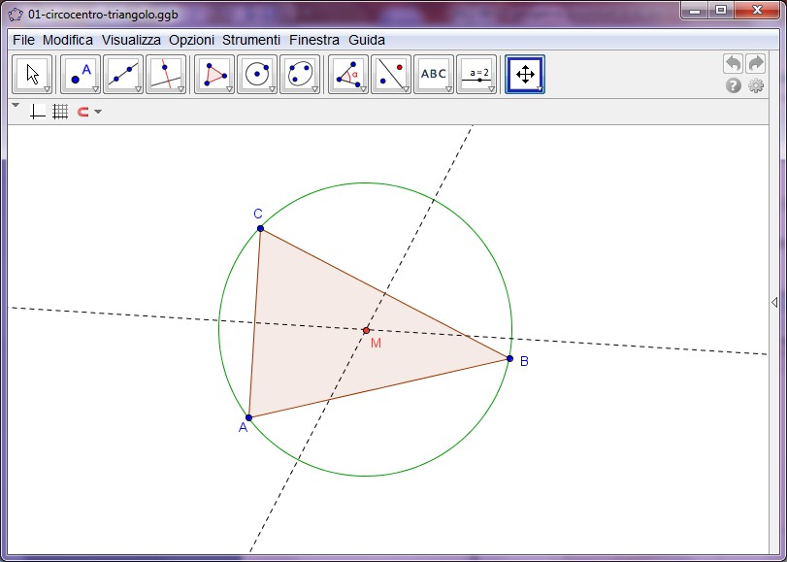
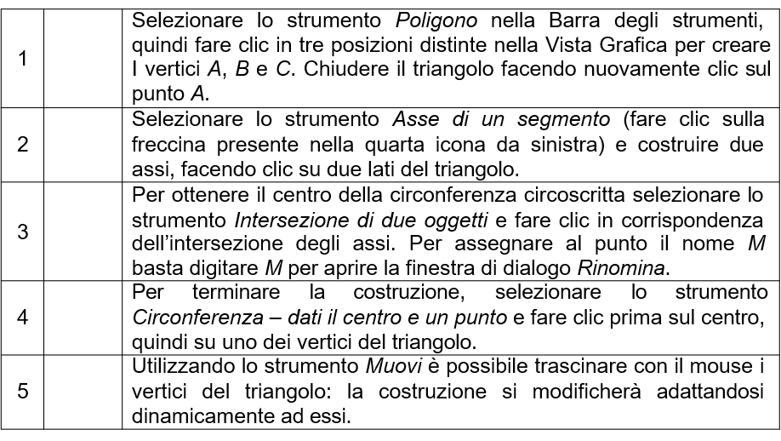




Circonferenza circoscritta a un triangolo
Costruire con GeoGebra un triangolo A, B, C e la circonferenza circoscritta.
Passi della costruzione con il mouse

Slide 5
Circonferenza circoscritta a un triangolo
Costruire con GeoGebra un triangolo A, B, C e la circonferenza circoscritta.
Passi della costruzione con la barra di inserimento
A=(2,1)
B=(12,5)
C=(8,11)
Poligono(A,B,C)
s=AsseSegmenta(a)
t= AsseSegmento(b)
M=Intersezione(s,t)
Circonferenza(M,A)

Slide 6



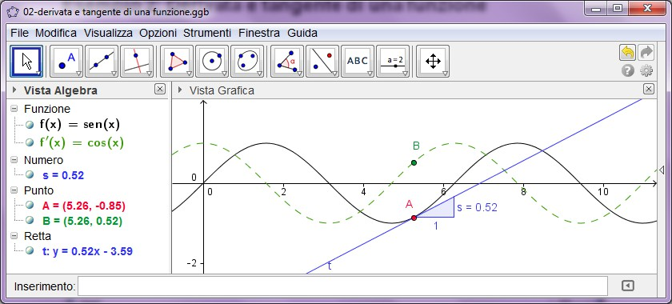
Derivata e tangente di una funzione
Creare la funzione f(x) = sin(x), la derivata e la tangente in un suo punto, visualizzando il triangolo della pendenza.
Passi della costruzione
1 |  | Digitare la funzione f(x) = sin(x) nella barra di inserimento e premere il tasto Invio.
2 |  | Selezionare lo strumento Nuovo punto e fare clic sul grafico della funzione f. Verrà creato il punto A, vincolato alla funzione f.
3 |  | Selezionare lo strumento Tangenti, quindi fare clic sul punto A e sulla funzione f. Rinominare la tangente digitando t per aprire la finestra di dialogo Rinomina.
4 |  | Digitare il comando s = Pendenza[t].
5 |  | Utilizzando lo strumento Muovi, trascinare il punto A con il mouse ed esaminare il movimento della tangente.
6 |  | Digitare B = (x(A), s) Suggerimento: x(A) indica l’ascissa del punto A.
 |  | Attivare la traccia del punto B facendo clic con il tasto destro del mouse su B (Mac OS: ctrl-clic) e selezionando Traccia attiva.
7 |  | Utilizzando lo strumento Muovi, trascinare con il mouse il punto A: il punto B lascerà una traccia della “funzione pendenza”.
8 |  | Digitare il comando Derivata[f(x)]per ottenerne l’equazione.

Slide 7
Derivata e tangente di una funzione
Creare la funzione f(x) = sin(x), la derivata e la tangente in un suo punto, visualizzando il triangolo della pendenza.
Passi della costruzione alternativa
Digitare i seguenti comandi nella barra di inserimento e premere il tasto Invio dopo l’inserimento di ciascuna riga.
f(x)=sin(x)
a=2
T=(a,f(a))
t=Tangente(a,f)
s=Pendenza(f)
B=(x(T),s)
Derivata(f)

Slide 8
Derivata e tangente di una funzione
Creare la funzione f(x) = sin(x), la derivata e la tangente in un suo punto, visualizzando il triangolo della pendenza.
Passi della costruzione
1 |  | Digitare la funzione f(x) = sin(x) nella barra di inserimento e premere il tasto Invio.
2 |  | Selezionare lo strumento Nuovo punto e fare clic sul grafico della funzione f. Verrà creato il punto A, vincolato alla funzione f.
3 |  | Selezionare lo strumento Tangenti, quindi fare clic sul punto A e sulla funzione f. Rinominare la tangente digitando t per aprire la finestra di dialogo Rinomina.
4 |  | Digitare il comando s = Pendenza[t].
5 |  | Utilizzando lo strumento Muovi, trascinare il punto A con il mouse ed esaminare il movimento della tangente.
6 |  | Digitare B = (x(A), s) Suggerimento: x(A) indica l’ascissa del punto A.
 |  | Attivare la traccia del punto B facendo clic con il tasto destro del mouse su B (Mac OS: ctrl-clic) e selezionando Traccia attiva.
7 |  | Utilizzando lo strumento Muovi, trascinare con il mouse il punto A: il punto B lascerà una traccia della “funzione pendenza”.
8 |  | Digitare il comando Derivata[f(x)]per ottenerne l’equazione.

Slide 9
Derivata e tangente di una funzione
Creare la funzione f(x) = sin(x), la derivata e la tangente in un suo punto, visualizzando il triangolo della pendenza.
Passi della costruzione
1 |  | Digitare la funzione f(x) = sin(x) nella barra di inserimento e premere il tasto Invio.
2 |  | Selezionare lo strumento Nuovo punto e fare clic sul grafico della funzione f. Verrà creato il punto A, vincolato alla funzione f.
3 |  | Selezionare lo strumento Tangenti, quindi fare clic sul punto A e sulla funzione f. Rinominare la tangente digitando t per aprire la finestra di dialogo Rinomina.
4 |  | Digitare il comando s = Pendenza[t].
5 |  | Utilizzando lo strumento Muovi, trascinare il punto A con il mouse ed esaminare il movimento della tangente.
6 |  | Digitare B = (x(A), s) Suggerimento: x(A) indica l’ascissa del punto A.
 |  | Attivare la traccia del punto B facendo clic con il tasto destro del mouse su B (Mac OS: ctrl-clic) e selezionando Traccia attiva.
7 |  | Utilizzando lo strumento Muovi, trascinare con il mouse il punto A: il punto B lascerà una traccia della “funzione pendenza”.
8 |  | Digitare il comando Derivata[f(x)]per ottenerne l’equazione.

Slide 10
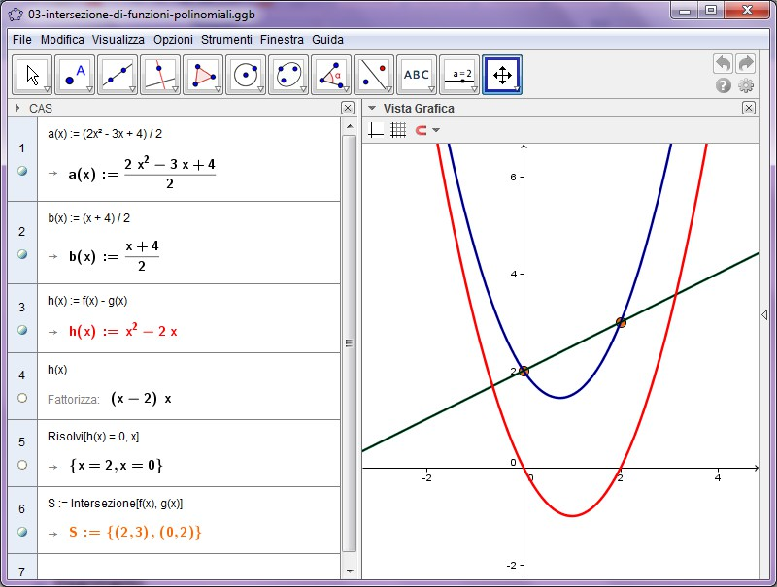

Intersezione di funzioni polinomiali
Passi della costruzione
1 |  | Digitare f(x):=x^2-3/2*x+2 nella prima riga per definire f(x). Confermare premendo il tasto Invio. Nota: la simbologia := indica un’assegnazione.
2 |  | Digitare g(x):=x/2+2 nella seconda riga.
3 |  | Definire h(x) come h(x):=f(x)-g(x) nella terza riga.
4 |  | Digitare h(x) nella quarta riga e fattorizzarne l’espressione, selezionando lo strumento Fattorizza. Le radici sono leggibili immediatamente.
5 |  | Digitare Risolvi [h(x)=0,x] per confermare le soluzioni ipotizzate.
6 |  | Creare i punti di intersezione digitando S:=Intersezione[f(x),g(x)].

Slide 11
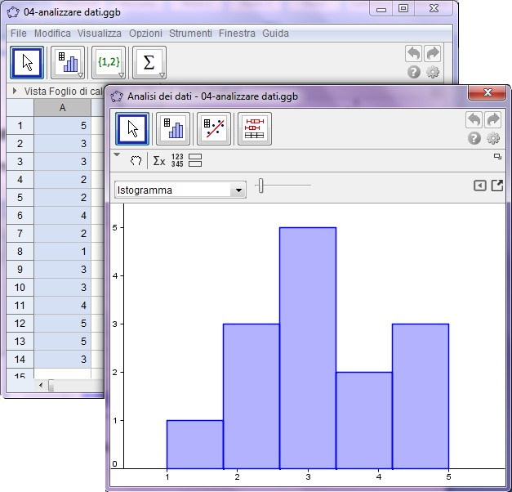



Analizzare dati
Creare un istogramma e calcolare media, mediana, minimo e massimo di un insieme di valori.
Prima di tutto
Fare clic sulla freccina presente sul lato destro della Vista Grafica e
selezionare Foglio di calcolo e grafici nella barra laterale Raccolte strumenti.
Passi della costruzione
1 |  | Inserire alcuni dati nelle celle della colonna A del foglio di calcolo, ad esempio riempire le celle da A1 ad A14 con i valori 5, 3, 3, 2, 2, 4, 2, 1, 3, 3, 4, 5, 5, 3.
2 |  | Evidenziare le celle da analizzare e selezionare lo strumento Analisi univariata. Suggerimento: In questo esempio: selezionare le celle da A1 ad A14 e fare clic sullo strumento Analisi univariata. Fare clic su Analizza nella finestra di dialogo Sorgente dati per visualizzare la finestra di dialogo Analisi dei dati.
3 |  | Scegliere le Classi da analizzare nella parte alta della finestra visualizzata. Suggerimento: Per i valori indicati nell’esempio sono state utilizzate 5 Classi, in quanto compaiono cinque differenti valori.
4 |  | Selezionare l’icona Mostra statistiche nella barra di stile per aprire la finestra Statistiche, che contiene, tra l’altro, media, mediana, massimo e minimo dei dati.
5 |  | Fare clic sul pulsante freccia in alto a destra e selezionare Imposta le classi manualmente nel menu Istogramma. Suggerimento: Premere Invio dopo avere indicato il valore Inizio come 0.5 e il valore 1 per Larghezza 1 (valori relativi all’esempio).

